Slide 1
Транзиторная глобальная амнезия и пароксизмальные состояния эпилептического происхождения: проблемы диагностики и разграничения
Ю.В. Алексеенко
Кафедра неврологии и нейрохирургии
Витебский государственный медицинский университет
Витебск, 2025

Slide 2
Транзиторная глобальная амнезия - ТГА
Внезапно развивающееся нарушение кратковременной памяти (антероградная амнезия, в меньшей степени - ретроградная), возникающее у людей среднего или старшего возраста при отсутствии признаков структурного поражения ЦНС, сосудистых, токсических, воспалительных или эпилептических процессов и обычно обратимое в пределах 24 часов
Код МКБ: G45.4

Slide 3
История описания ТГА
Cистематизированное описание транзиторной глобальной амнезии (Transient global amnesia), вероятно, принадлежит C. Miller Fisher (1913–2012) и Raymond D. Adams (1911–2008) сделанное в 1958 и 1964 годах:
Fisher CM, Adams RD. Transient global amnesia. Trans Am Neurol Assoc. 1958;83:143–6.
2. Fisher CM, Adams RD. Transient global amnesia. Acta Neurol Scand. 1964;40 (Suppl9):1–81.

Slide 4
Собственные наблюдения ТГА
24 случай за последние 3 года
13 женщин и 11 мужчин в возрасте 46-70 лет
Фоновые заболевания: АГ, сахарный диабет 2 типа, ГБН, вертеброгенные болевые синдромы, мигрень (50% случаев)
Отсутствие пароксизмальных состояний в анамнезе
Отсутствие очевидных триггеров перед развитием ТГА, или физическая нагрузка, медицинские процедуры
В анамнезе присутствуют факторы эмоционального напряжения, тревожность, сенситивность
Протяженность ТГА составила 2-7 часов
В 17 случаях на фоне ТГА зафиксировано преходящее повышение АД
Предварительный диагноз: гипертонический криз (8), ТИА (9), ОНМК (4), СС (3)
Отмечены опасения относительно профиля обращения и госпитализации (8 случаев)

Slide 5
Сопутствующие ТГА неврологические и психосоматические симптомы
Головная боль
Тошнота и рвота
Дурнота, головокружение
Сонливость
Озноб, дрожь в теле
Приливы
Парестезии
Похолодание конечностей
Потливость
Сердцебиение
Страх смерти
…
Признаки истинного неврологического дефицита (дизартрия, дисфагия, выпадение полей зрения, гемипарез и пр. ) отсутствуют
Присутствуют симптомы вегетативной активации
Ощущения близки к описанию признаков вегетативного криза или панической атаки
A.J. Larner, 2022

Slide 6
Диагностические критерии ТГА
Эпизод ТГА должен быть зафиксирован свидетелями (?)*
Во время приступа должна быть отчетливая антероградная амнезия (АА)
Помимо АА, не наблюдаются другие когнитивные нарушения (афазия, апраксия), изменения сознания и ориентации в собственной личности
Отсутствует сопутствующая очаговая неврологическая симптоматика до эпизода АА, в процессе и после АА
Отсутствуют признаки эпилептического характера
Эпизод АА должен разрешиться (полностью!) в пределах 24 часов
Исключены недавняя травма головы или эпилепсия
Hodges JR, Warlow CP. J Neurol Neurosurg Psychiatry. 1990; Hodges JR 1991

Slide 7
Диагноз ТГА – клинический
ТГА – диагноз исключения
Подозрение о ТГА требует немедленного обследования
Причины ТГА до сих пор не установлены
Вероятно, ТГА – состояние с полифакторным механизмом
Информативность МРТ (DWI, T2) 24-72 ч?
Возможны повторения ТГА
Отсутствуют доказательства риска хронических когнитивных нарушений и сосудистых нарушений

Slide 8
Продолжительность и периодизация ТГА
Протяженность эпизодов ТГА находится в пределах 1-10 часов
Средняя продолжительность эпизода ТГА - 4.3 ± 3.0 часа
Agosti C, Borroni B, Akkawi NM et al. Eur Neurol. 2010
ТГА может развиваться в любое время дня
В момент пробуждения ото сна ТГА не наблюдается
Наиболее часто ТГА развивается в утренние часы и середине дня (независимо от пола и возраста)
Обычно наблюдается один эпизод ТГА, значительно реже – 2-3 эпизода (5%)
Эпилептические синдромы ← 1-10 часов → Энцефалопатии сосудистые, токсические,
метаболические, аутоиммунные и пр.

Slide 9
Провоцирующие факторы ТГА
внезапное погружение в холодную или горячую воду
физическая нагрузка
эмоциональный или психологический стресс
болевой синдром
агрессивные медицинские процедуры
сексуальная активность
феномен Вальсальвы
…
Провоцирующие факторы могут отсутствовать
A.J. Larner, 2022

Slide 10
Варианты (подтипы) ТГА
Эпизоды спонтанной ТГА, или ТГА на фоне действия предрасполагающих факторов (?)
Транзиторная топографическая амнезия (дезориентация)
Транзиторная парциальная вербальная амнезия
Транзиторная семантическая амнезия
Транзиторная процедурная амнезия
При отсутствии неврологического дефицита, а также при нормальных результатах МРТ и ЭЭГ

Slide 11
Варианты ТГА
ТГА имеет два клинических варианта, разделяющихся на основании объема мнестических нарушений:
ТГА (характеризующаяся внезапным развитием нарушений краткосрочной и долгосрочной памяти во всех ее модальностях при сохранении сознания, поведения и критики к своему состоянию) и
ТПА - транзиторная парциальная амнезия (ограниченные мнестические расстройства, чаще всего касающиеся профессиональной деятельности или пространственной ориентировки, при сохранности памяти на текущие и отдаленные события, возможности усваивать новую информацию)
Возможность после завершения ТГА полного или частичного воспроизведения всех событий и действий, совершаемых в период амнестического синдрома (89,6%), позволяет полагать, что во время эпизодов ТГА или ТПА сохранена фиксация в памяти поступающей информации, а нарушается ее извлечение (воспроизведение)
Л.В. Стаховская, 2006

Slide 12
Дифференциальный диагноз амнезии
Острая/обратимая А:
Транзиторная глобальная амнезия
Обусловленная эпилептическим приступом
Транзиторная психогенная амнезия
Обусловленная гипогликемией
Обусловленная приступом мигрени
Обусловленная ЧМТ
Обусловленная действием ЛС
Обусловленная действием психоактивных веществ, в том числе
Обусловленная приемом алкоголя
Обусловленная обмороком/коллапсом
Хроническая/персистирующая А:
Болезнь Альцгеймера
Синдром Вернике-Корсакова
Последствия герпетического энцефалита
Лимбический энцефалит
Гипоксическая энцефалопатия
Поражения таламуса
Поражение височной доли
Опухоли образований 3-го желудочка
… другие
A.J. Larner, 2022

Slide 13
Симптоматические варианты ТГА
Ишемический инсульт / ТИА
Геморрагический инсульт
Артерио-венозные мальформации
Синдром обратимой церебральной вазоконстрикции
Синдром задней обратимой энцефалопатии
CADASIL
Церебральный венозный тромбоз
Диссекция церебральных сосудов
Черепно-мозговые повреждения
Церебральная ангиография, ангиопластика, стентирование

Slide 14
Симптоматические варианты ТГА
Инфаркт миокарда
Нарушения сердечного ритма
Клапанные пороки сердца
Кардиомиопатия Takotsubo
Другие …

Slide 15
ЭЭГ при ТГА
ЭЭГ у пациентов с ТГА, как правило, не выявляется специфических патологических паттернов, что позволяет исключить эпилептические припадки, постиктальное состояние и бессудорожный эпилептический статус
Zeman A.Z., Boniface S.J., Hodges J.R., 1998; Bartsch T., Deuschl G, 2010; Mahler M.E., 2024;
Примерно у 12% пациентов выявляются различные варианты нормальной ЭЭГ (ритмическая или волновая активность), которые ошибочно интерпретируются неврологами как эпилептиформные разряды примерно в 30% случаев
Rathore C., 2021
Среди таких феноменов ЭЭГ следует особо отметить субклинические эпилептиформные ритмические разряды у взрослых (subclinical rhythmic electroencephalographic discharges in adults, SREDA) – редкий (распространенность 0,04–0,07%) доброкачественный вариант, который имитирует иктальные эпилептиформные разряды и может привести к ошибочному диагнозу эпилепсии

Slide 16
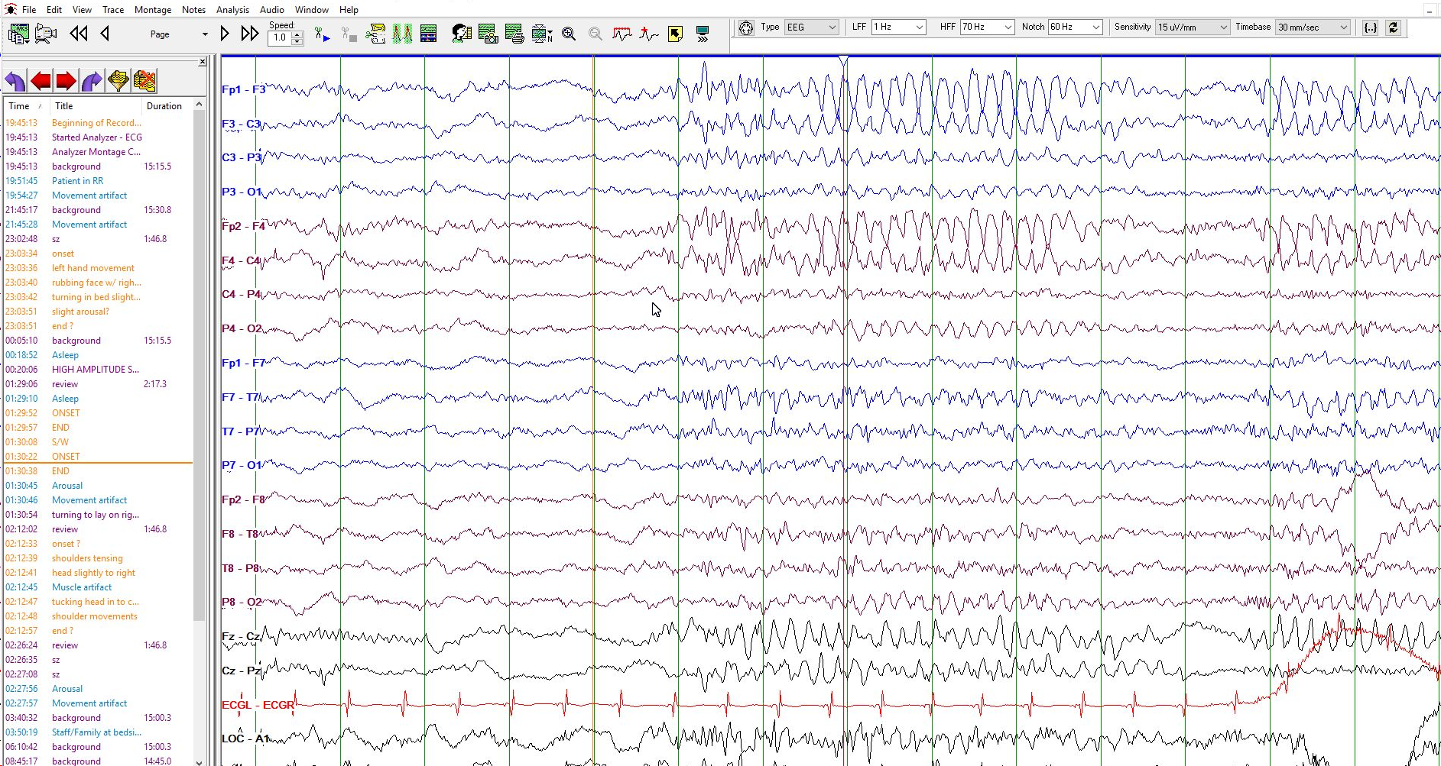
Chesser C., 2023

Slide 17
ЭЭГ при ТГА
SREDA состоит из дельта/тета-ритма частотой 2–6 Гц (обычно тета-ритм частотой 5–6 Гц) со спайковой морфологией, генерализованным распределением (с максимумом в задних отделах), который, как правило, проявляется у пожилых людей (средний возраст 52 года) во время бодрствования или в состоянии поверхностного сна (стадия 1 NREM-сна1), а также во время гипервентиляции, длящейся 40–80 с, с внезапным началом и окончанием, что может имитировать эпилептические припадки
Патофизиология этого феномена неизвестна, но есть предположение, что он может быть обусловлен локальной гипоксией головного мозга на границе теменных, затылочных и височных областей. Могут встречаться также атипичные варианты (например, SREDA фронтальной области), при этом замедления в задних отделах или подавления фонового альфа-ритма не наблюдается
Williamson J., Larner A.J., 2015; Edwards J.C., Kutluay E., 2018; Azman Iste F., Tezer Filik F.I., Saygi S., 2020

Slide 18
Предполагаемая ТГА
СС неуточненное
МН, подтвержденные очевидцами
−
+
Данных для установления диагноза недостаточно
Оценка неврологических нарушений
МРТ, ЭЭГ, УЗДГ
Биохимическое исследование крови
Кардиологическое обследование
Исключение действия психоактивных веществ, лекарственных средств
Энцефалопатии с когнитивными нарушениями
Изолированная ТГА, отсутствие неврологического дефицита, отклонений при обследовании
+
−
Возможная ТГА
Вероятная ТГА
Симптоматические ТГА
Наблюдение, повторное обследование
Повторение ТГА

Slide 19
Проблемы диагностики ТГА
Диагностический максимализм и обоснованность заключения
Сложность описания и интерпретации возникающих расстройств
Отсутствие удобных инструментов верификации и оценки протяженности мнестических нарушений
Определение показаний для госпитализации и обследования
Доступность методов нейровизуализации, МРТ (DWI, T2?)
Обширная схема обследования, чаще за пределами эпизода ТГА
Вопросы экспертизы
Схема поиска факторов риска ЦВЗ
Программа исключения эпилептического характера пароксизмального состояния

Slide 20
Механизмы транзиторного неврологического дефицита
Сосудистые
Психогенные
Эпилептические
Метаболические
Другие

Slide 21
Поражение нейронов гиппокампа как причина ТГА?
Sparaco, M.; Pascarella, R.;
Muccio, C.F.; Zedde, M. Forgetting
the Unforgettable: Transient Global
Amnesia Part I: Pathophysiology and
Etiology. J. Clin. Med. 2022, 11, 3373.

Slide 22
Патогенез ТГА
Механизм транзиторной ишемии-гипоксии
Нарушение венозного оттока
Мигрень-ассоциированные механизмы
Эпилептические механизмы
Психогенные причины
Гипотезы локализованной дисфункции
Гипотезы нарушений функционального взаимодействия
ТГА не является вариантом ТИА
Код МКБ: G45.4
A.J. Larner, 2022

Slide 23
Лечение и профилактика ТГА - ?
ТГА – доброкачественное саморазрешающееся состояние
Обоснованные рекомендации по лечению ТГА отсутствуют по причине обратимости и небольшой продолжительности мнестических нарушений, а также отсутствия четкого объяснения ее механизмов
Симптоматическая и патогенетическая терапия де-факто иногда применяется (?) с учетом сопутствующей патологии, предполагаемых причин и провоцирующих факторов: вазоактивные средства, антигипертензивные средства, нейропротекторы, бензодиазепины, антиэпилептические средства и др.
Эмпирический подход доминирует

Slide 24
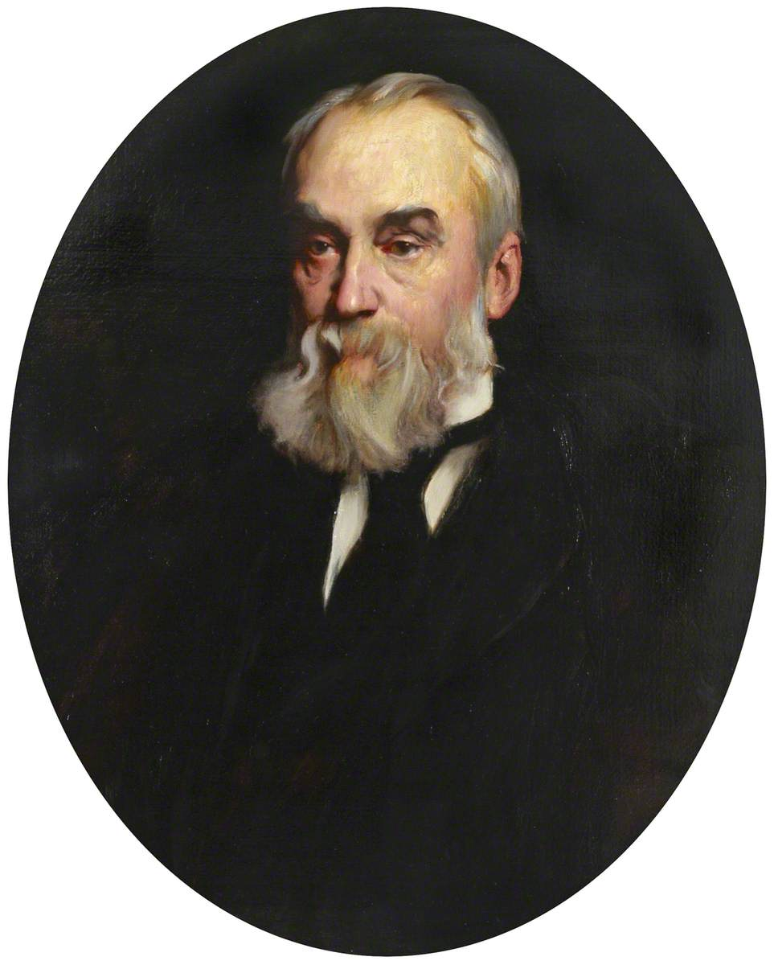
ТЭА - транзиторная эпилептическая амнезия
Описана, вероятно, John Hughlings Jackson (1835–1911) в 1888 году
Термин ТЭА был введен в 1990 г. для того, чтобы обозначить особый вид приступов с кратковременными амнестическими нарушениями, схожими с ТГА
Эпилептические приступы с нарушением осознанности различной длительности, включая так называемые сумеречные расстройства сознания или трансы, которые по сути являются проявлением фокальной височной лимбической эпилепсии
Вариант эпилепсии с поздним началом, вероятно, дегенеративной природы
Часто длительно остается недиагностированным состоянием
Липатова Л.В., Саковский И.В., Гадаборшев М.Б.В., 2024; Zeman A, Boniface S.J, Hodges J.R., 1998; Baker J, Savage S, Milton F, et al. 2021

Slide 25
ТЭА - транзиторная эпилептическая амнезия
ТЭА - эпизод амнезии продолжительностью менее 1 часа, часто возникающий после пробуждения, склонный к частому повторению
Может сопровождаться автоматизмами, обонятельными или вкусовыми галлюцинациями
Сочетается с межприступными когнитивными нарушениями: ускоренным забыванием недавних событий, автобиографической и топографической амнезией
Подтверждается специфическими изменениями ЭЭГ
МРТ в некоторых случаях обнаруживает структурные изменения в медиальных отделах височных долей
Хороший эффект противоэпилептических ЛС

Slide 26
ЭЭГ при ТЭА
Эпилептиформные изменения при ТЭА выявляются в 35-40% случаев на стандартной ЭЭГ
Интериктальные изменения: одно- или двусторонние острые волны (1/3 случаев), неспецифические фокальные медленные волны (1/3), диффузная низкоамплитудная быстрая активность в височной области с повторяющимся ритмом, распространяющаяся с одной гемисферы на другую
Эпилептиформные паттерны на ЭЭГ регистрируются в лобно-височных областях, могут носить билатеральный характер
При выполнении видео-ЭЭГ-мониторинга с записью во время сна выявляемость эпилептиформной активности увеличивается до 50-90%
Pukropski J. et al., 2022 и др.

Slide 27
Типичные проявления | ТЭА | ТГА
Возраст | 60 и более | 60 и более
Пол | 67% м | 46% м
Провоцирующие ф-ры | сон-пробуждение (70%) | стресс, физическая активность и др. (80%)
Анамнез | эпилепсия | мигрень
Узнавание членов семьи | часто сохранено | да
Ориентация в собственной личности | да | да
Длительность | 1-60 мин | 2-8 ч
Реакция на внешние стимулы | непродолжительное отсутствие | да
Повторение | 12-20- и более в течение года | крайне редко
Сопутствующие симптомы | Обонятельные и вкусовые галлюцинации, моторные, вегетативные и пр. | Эмоциональные, вегетативные, АД
Другие когнитивные нарушения | ускоренное забывание недавних событий, автобиографическая и топографическая амнезия | возможны
Эффект ЛС | леветирацетам, ламотриджин | нет
МРТ | мезиальный височный склероз | нет, неспецифические изменения
ЭЭГ | +/+ (40%) | -/-

Slide 29
Заключение
Диагноз ТГА и ТЭА – клинический
Точность заключения зависит от наличия достоверной анамнестической информации и подтверждения характера и протяженности мнестических нарушений
Улучшение диагностики ТГА и ТЭА в большой степени связано с развитием и внедрением технологий функциональной визуализации, видео-ЭЭГ-мониторинга

